Slide 1
Project DAWG
Zielsetzung:
Hundeartenerkennung + Erkennung meines Haustieres unter anderen Hundearten.
Tobias Daiger

Slide 2
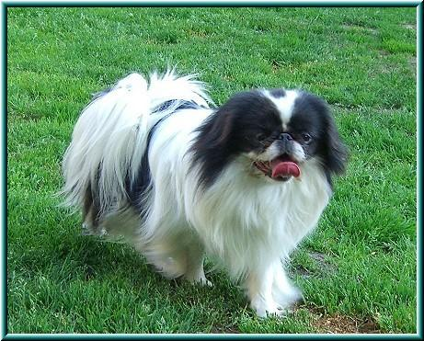
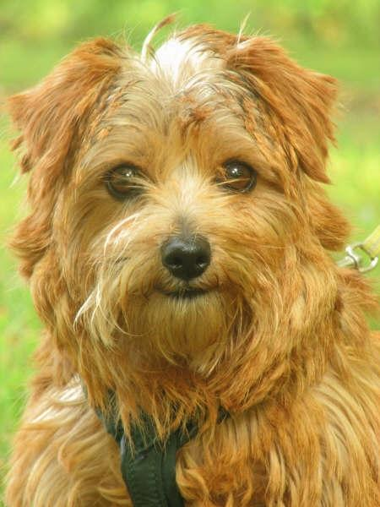
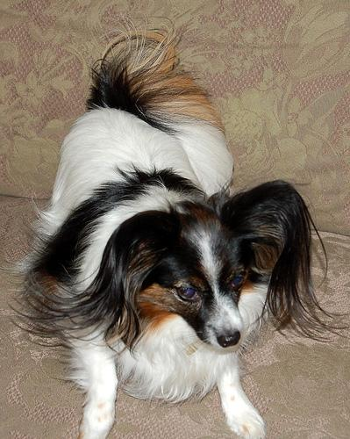
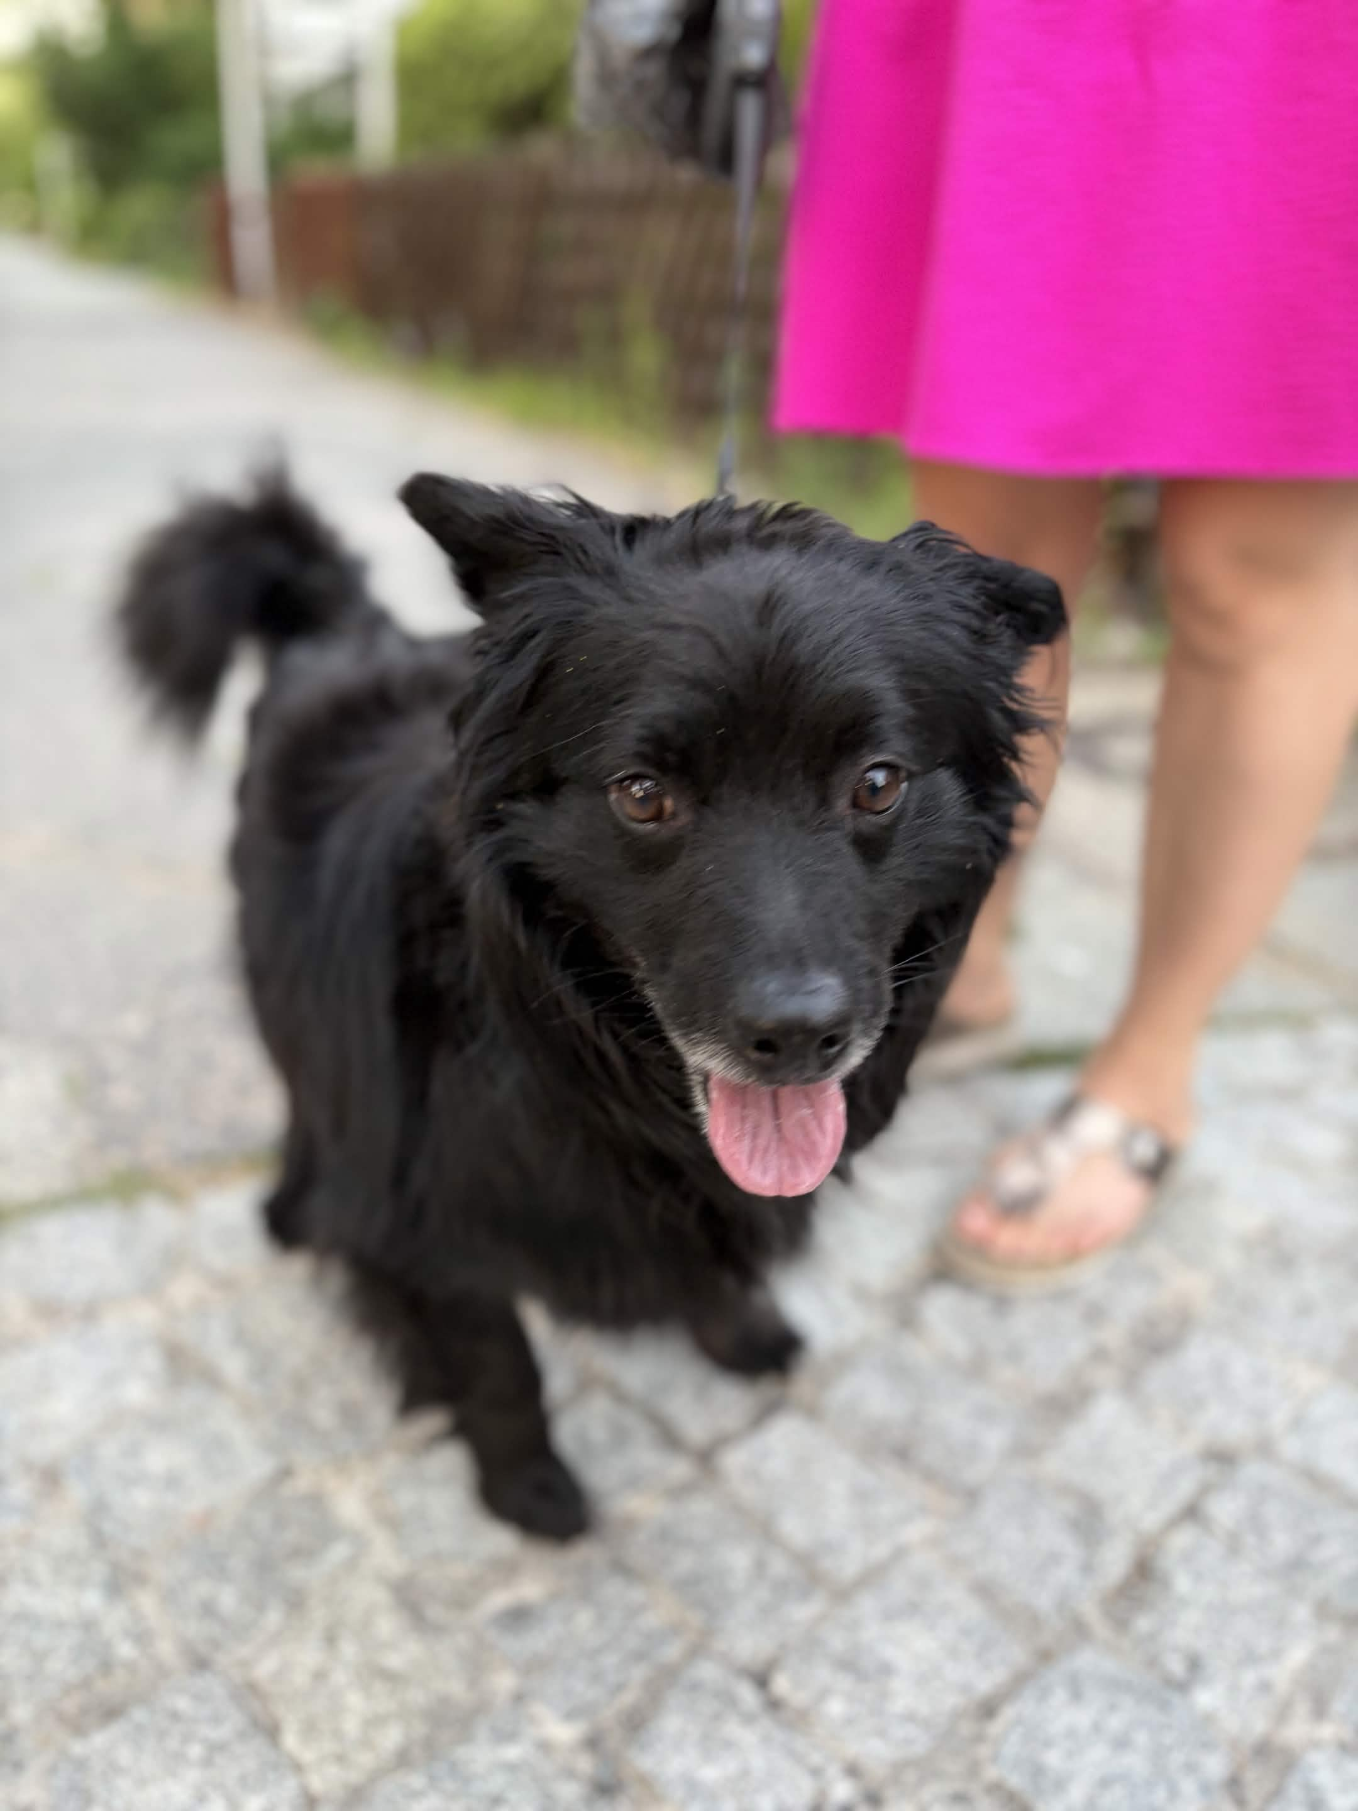
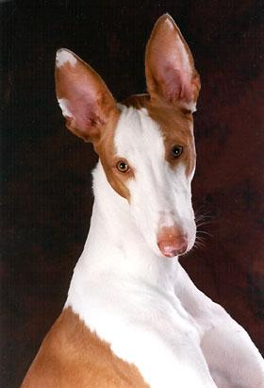
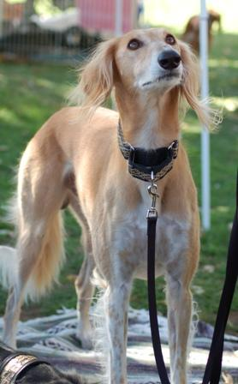
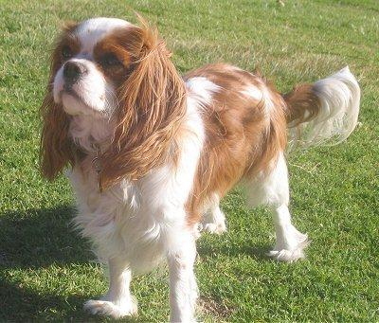
…What Dog am I?
Tobias Daiger

Slide 3
TRAINING
EfficientNet-B0
ResNet18
4 + 4 Epoches
Head + Finetuning
Tobias Daiger

Slide 4
TESTING
EfficientNet-B0
ResNet18
Tobias Daiger

Slide 5
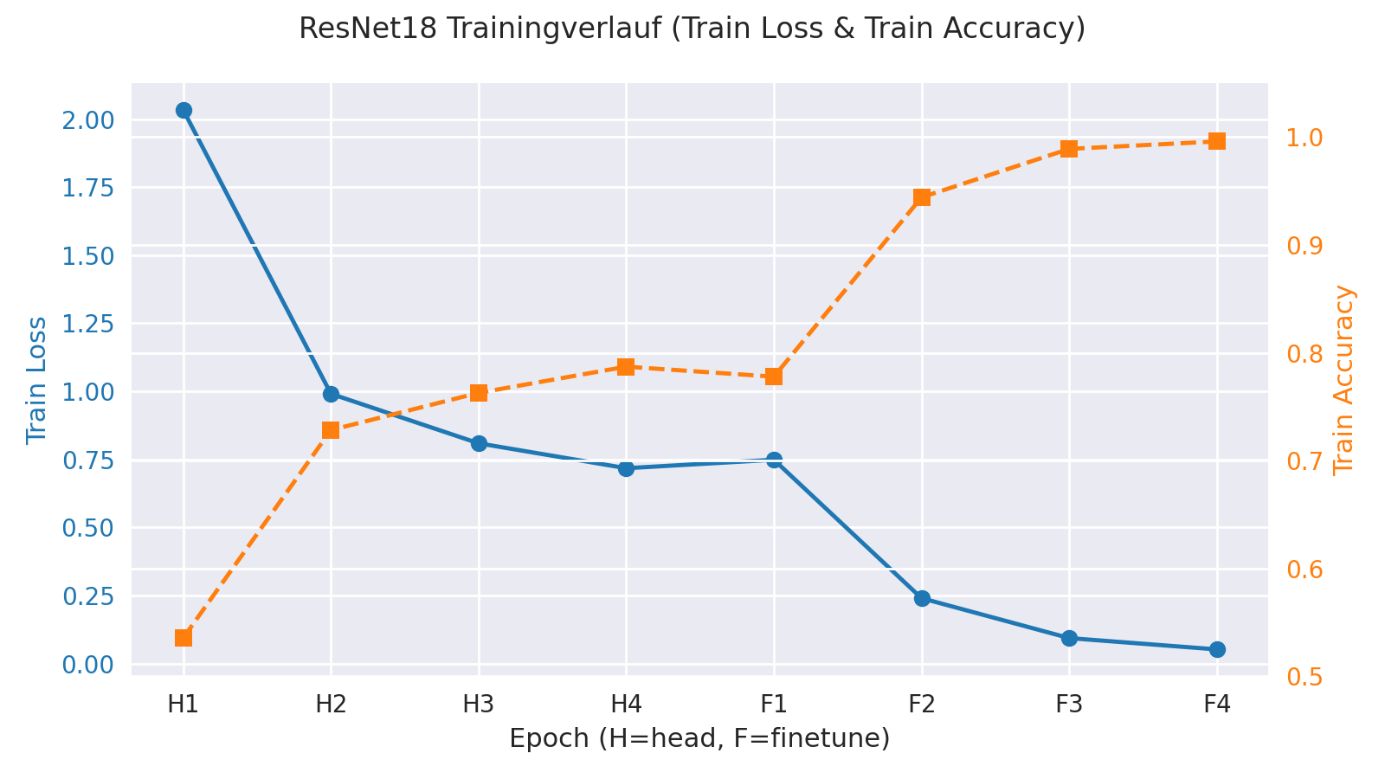
4 + 4 Epoches
Head + Finetuning
Tobias Daiger

Slide 6
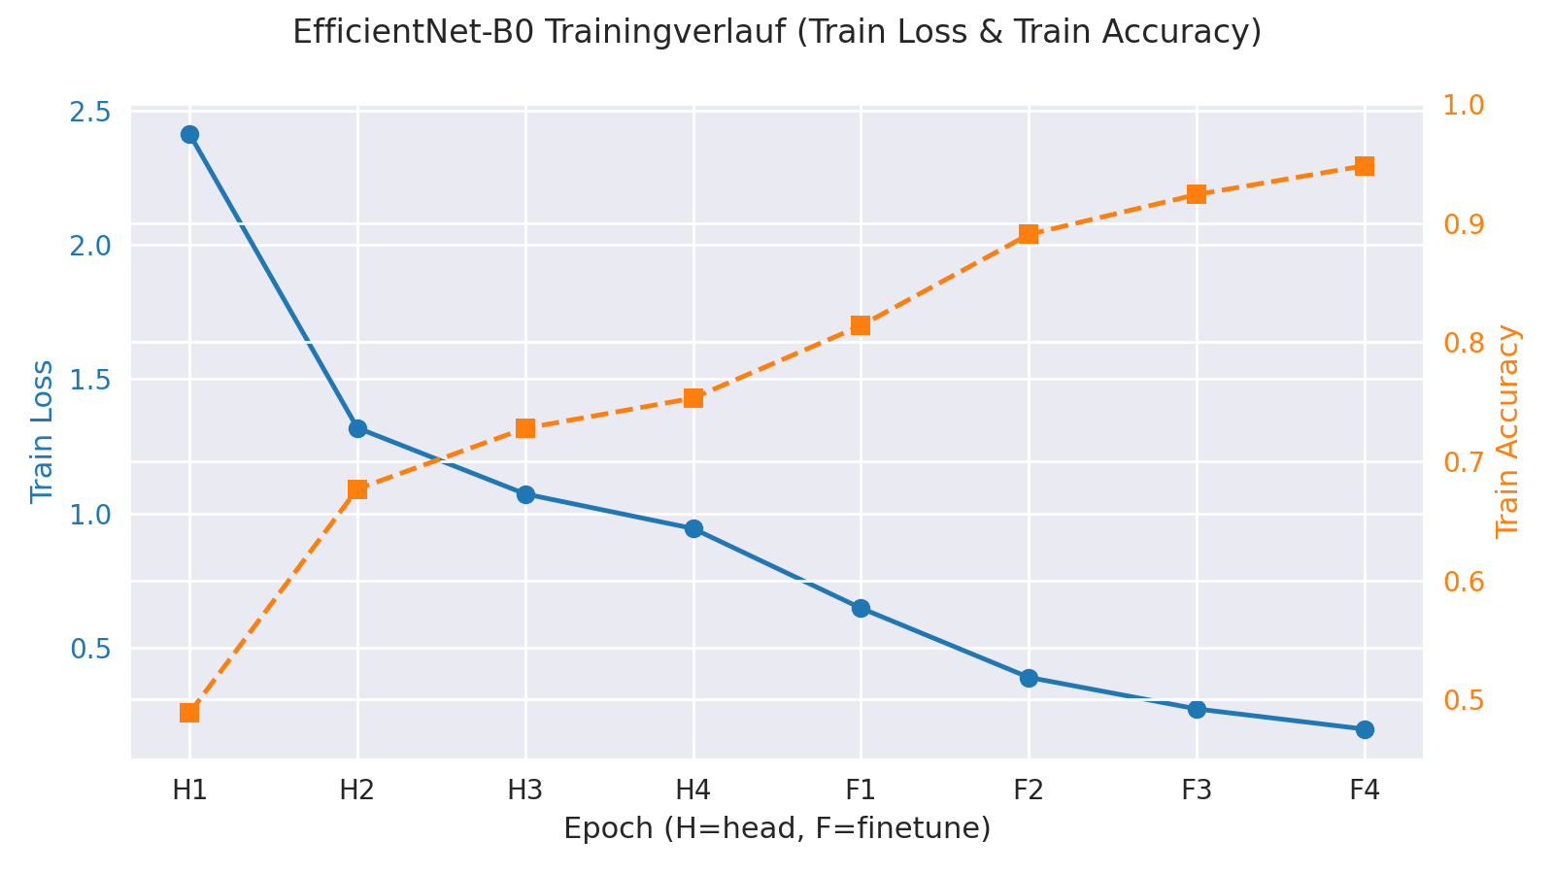
4 + 4 Epoches
Head + Finetuning
Tobias Daiger

Slide 7
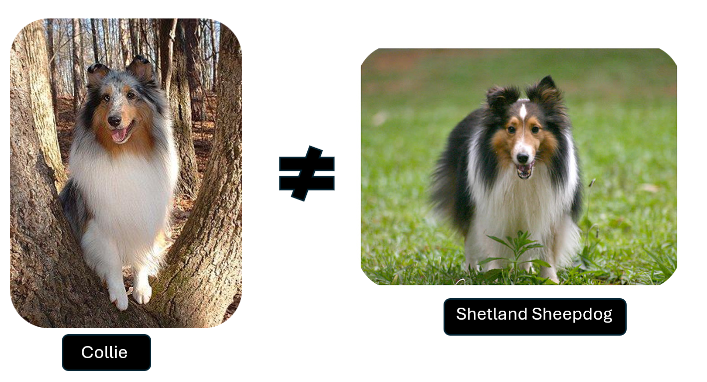
Testing
Tobias Daiger

Slide 8
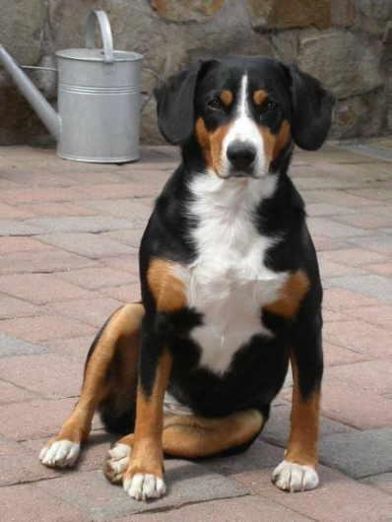
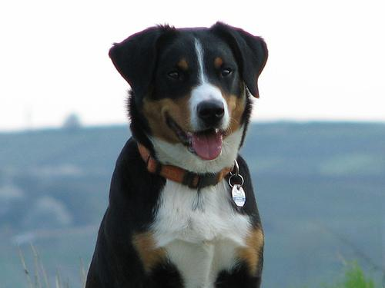
Testing
Appenzeller
EntleBucher
Tobias Daiger

Slide 9
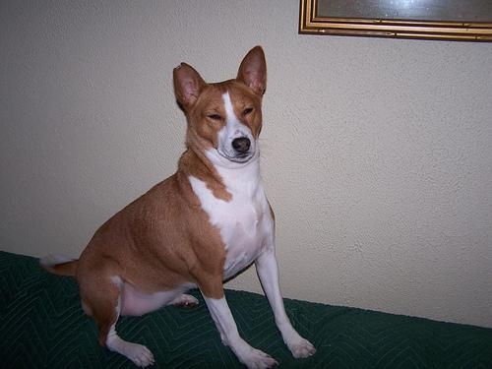
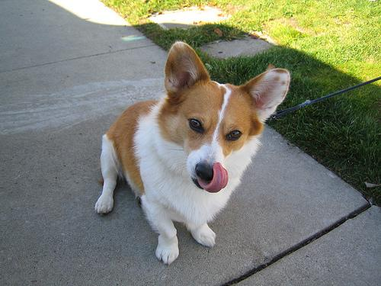
Testing
Basenji
Pembroke
Tobias Daiger

Slide 10

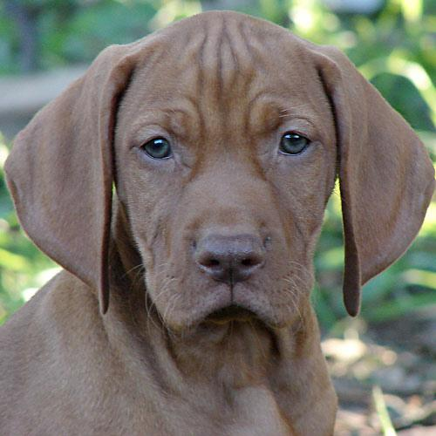
…What Dog am I?
Testing
Merz
Vizsla

Slide 11

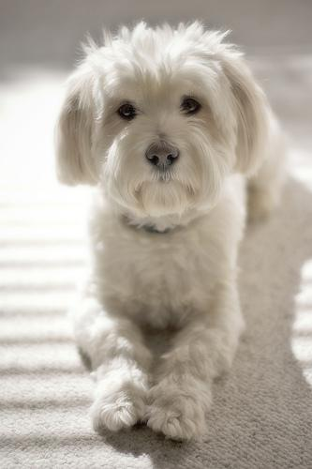
…What Dog am I?
Testing
Ich
Auch Ich

Slide 12
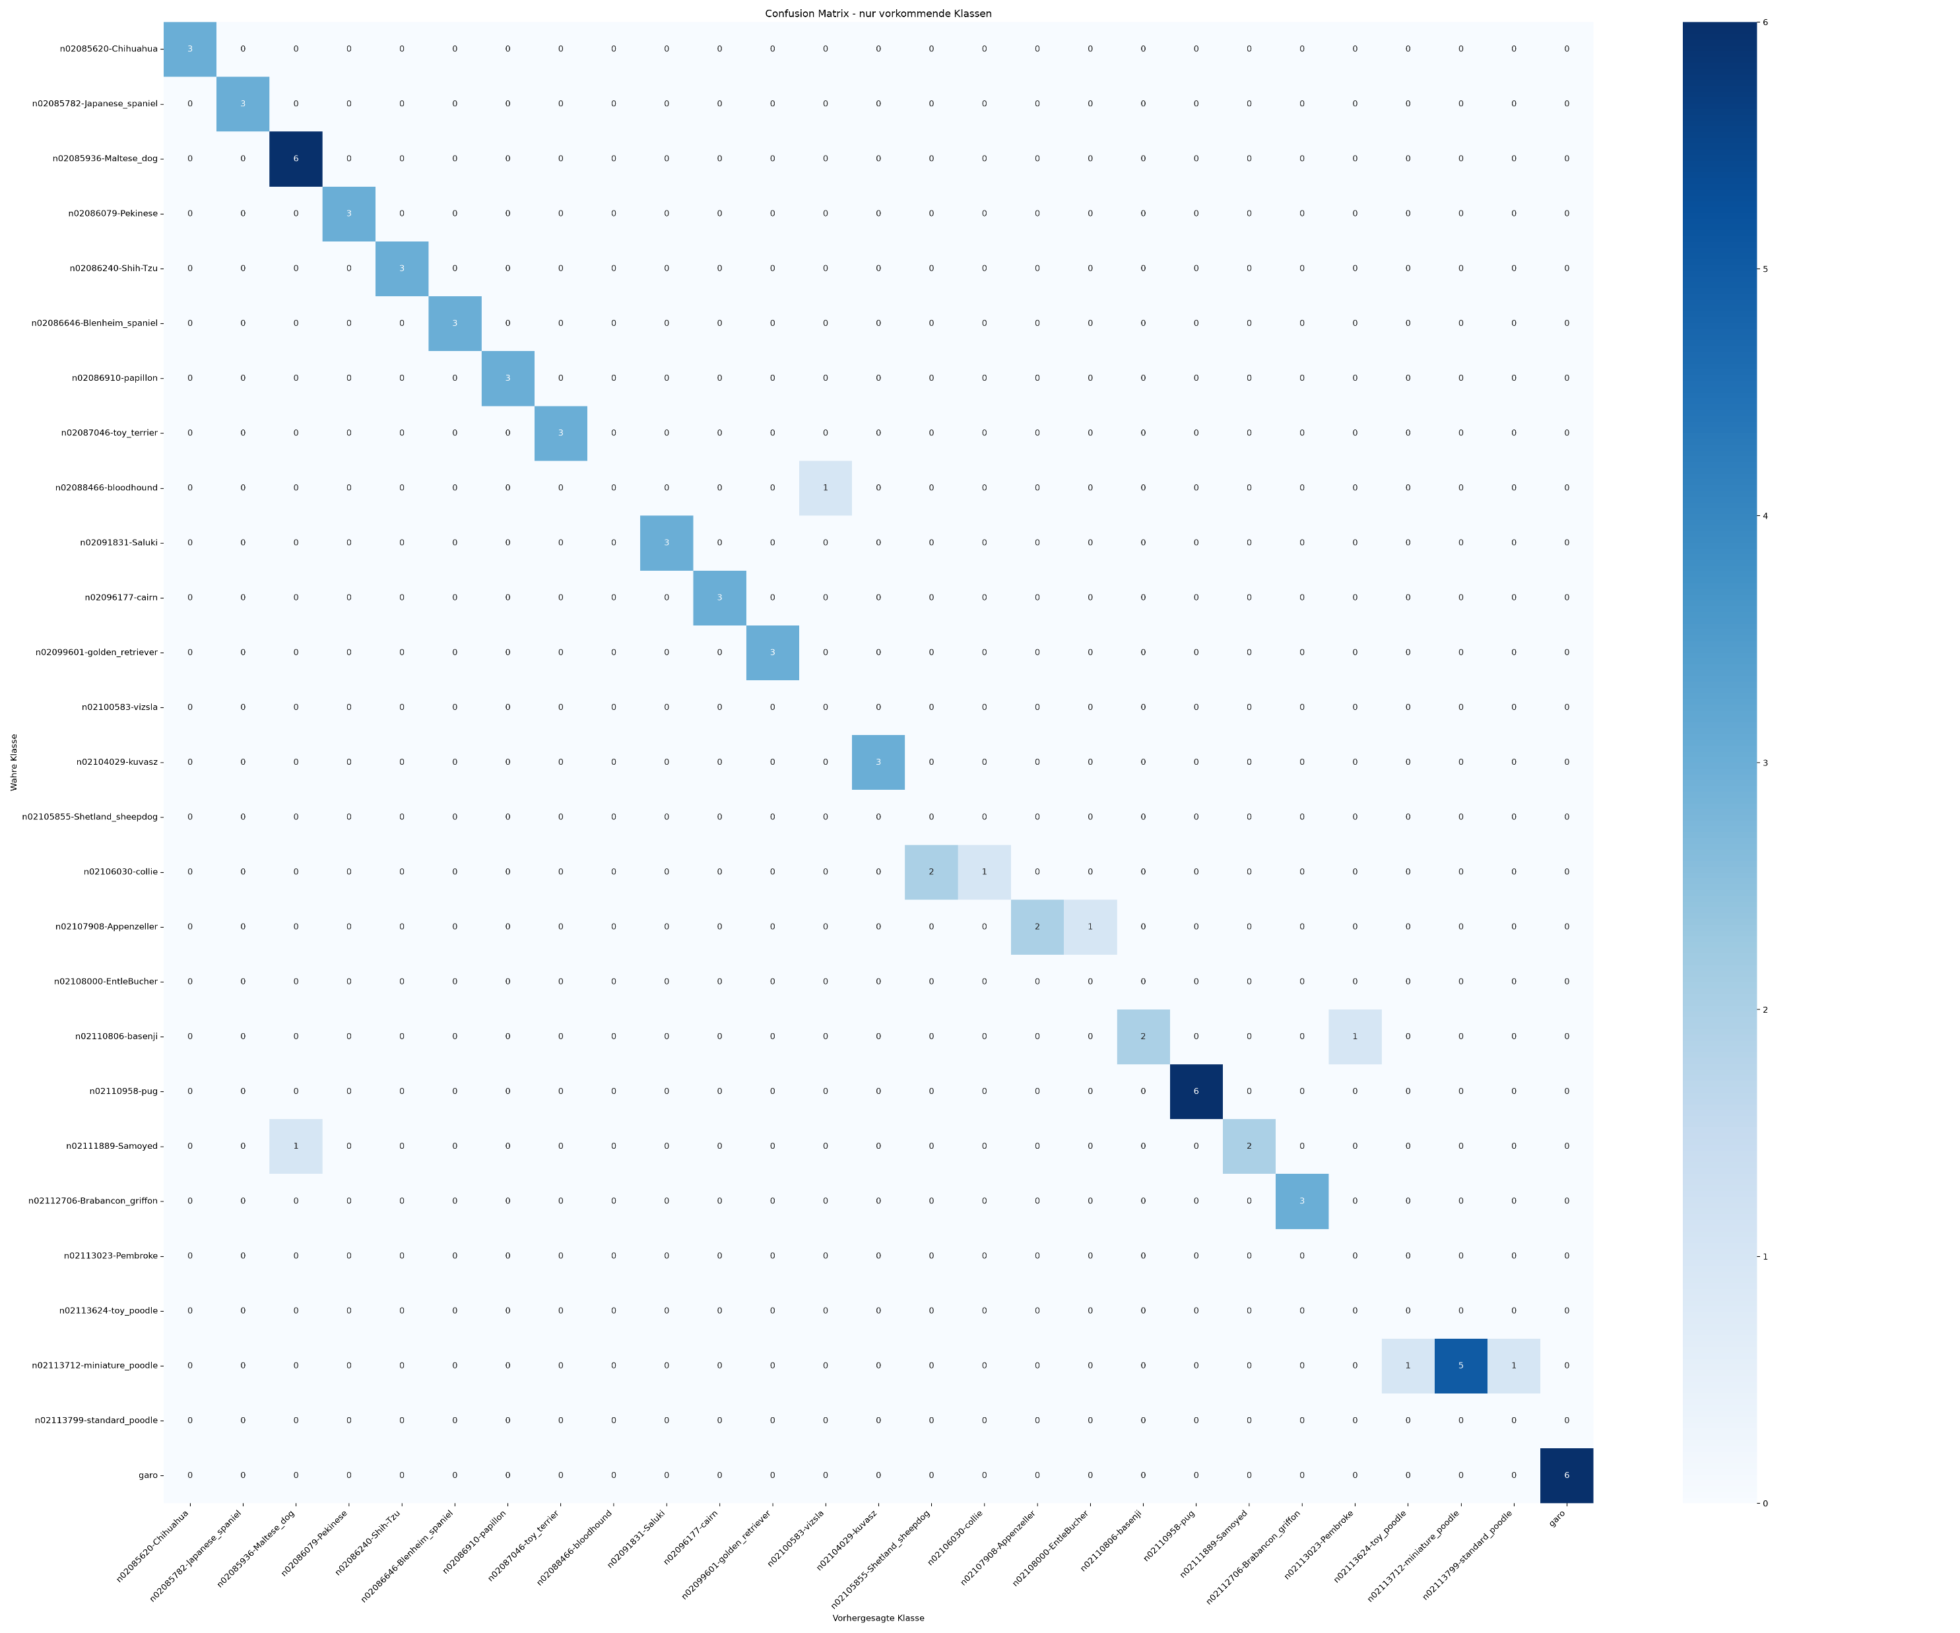
ResNet18
Tobias Daiger

Slide 13
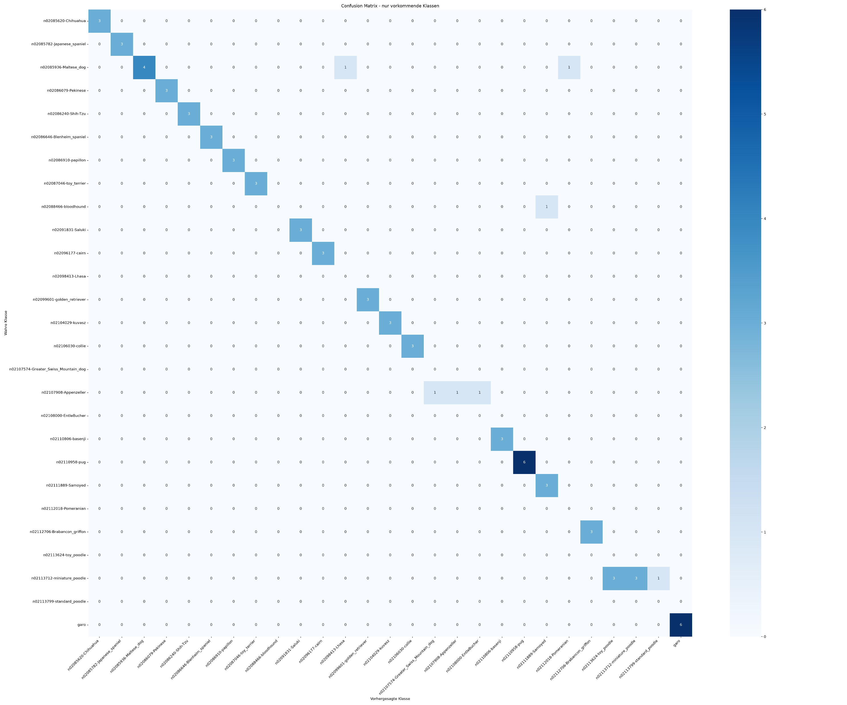
EfficientNet-B0
Tobias Daiger

Slide 14
Modellvergleich: ResNet18 vs. EfficientNet-B0
ResNet18 : | EfficientNet-B0 :
• Accuracy: 0.9167 • Macro-F1: 0.8011 • Weighted-F1: 0.9373 • Garo: F1 = 1.0 (6/6 korrekt) | • Accuracy: 0.8784 • Macro-F1: 0.6947 • Weighted-F1: 0.9064 • Garo: F1 = 1.0 (6/6 korrekt)
Beobachtung: • Beide Modelle erkennen Garo perfekt. • ResNet18 ist auf diesem Testset insgesamt etwas besser, EfficientNet-B0 zeigt aber ähnliche starke Werte und könnte für größere Datensätze interessant sein.
Tobias Daiger

